Slide 1
Выполните вычисления и заполните таблицу
1,6 | -2 | -27 | -43 | -1,6 | 2 | 30 | -3,6 | -0,6
- 1,9+ 1,3
я
р
м
14+ 16
-35-8
1,8 +0,2
т
-16+14
и
-0,2+1,8
c
-4,9+1,3
и
-35+8
м
-1,4-0,2
е

Slide 2
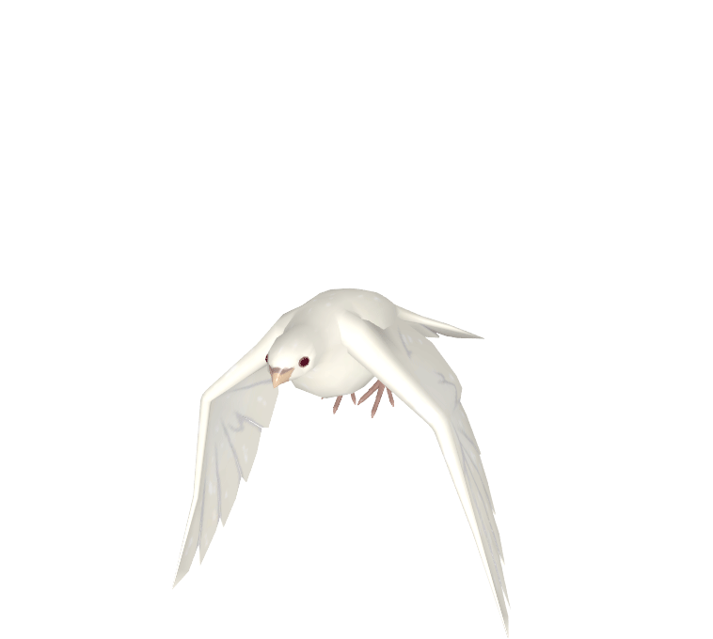
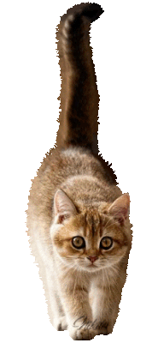

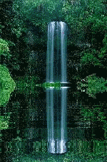

Легко отыскать примеры прекрасного, но как трудно объяснить, почему они прекрасны.
Платон

Slide 3
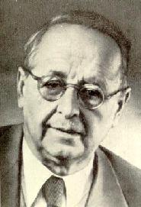
Симметрия – это идея, с помощью которой человек веками пытался объяснить и создать порядок, красоту и совершенство.
Г. Вейль

Slide 4
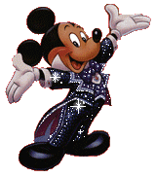
Примеры симметрии

Slide 5
Фигуры, обладающие одной осью симметрии
Угол
Равнобедренный
треугольник
Равнобедренная трапеция

Slide 6
Фигуры, обладающие двумя осями симметрии
Прямоугольник
Ромб

Slide 7
Фигуры, имеющие более двух осей симметрии
Квадрат
Равносторонний треугольник

Slide 8

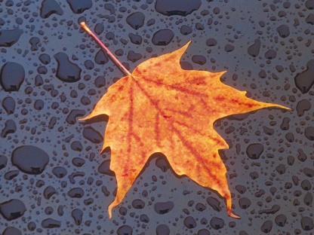
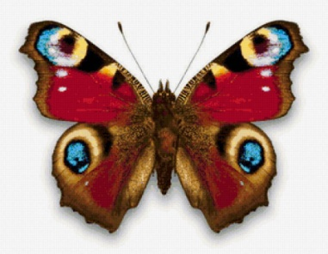

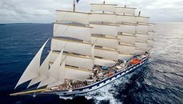
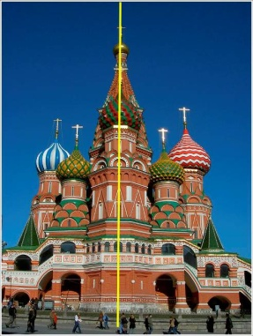


Убери предметы, которые не имеют симметрии.

Slide 9
Построить отрезок, симметричный данному, относительно прямой а.
а
А
В
А₁
В₁

